Slide 1
Wildlife Photographer of the year 2017
Finalistas.

Slide 2
Ya se anunciaron las fotos finalistas del Wildlife Photographer of the year, uno de los concursos de fotografía de naturaleza mas importantes del mundo.
El concurso está organizado por el Museo de Historia Natural de Londres y las imágenes que fueron elegidas entre 50 mil tomas de fotógrafos de 92 países distintos, muestran toda la maravilla y la fragilidad de la naturaleza.

Slide 3
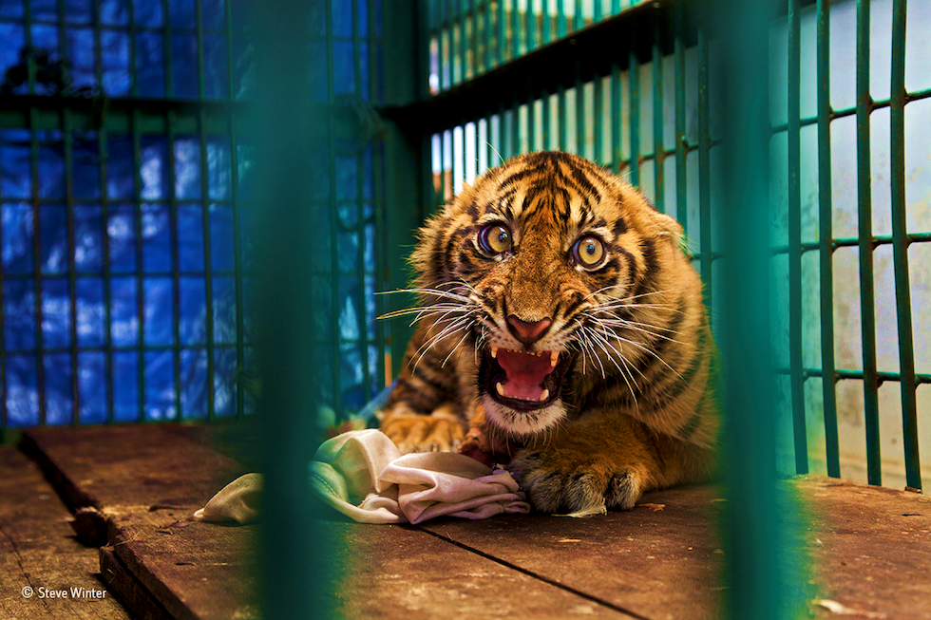
Sumatra, Indonesia. Un tigre de seis meses al que le fué cortada una pata después de haber quedado atrapado en una trampa.
Salvado pero enjaulado

Slide 4
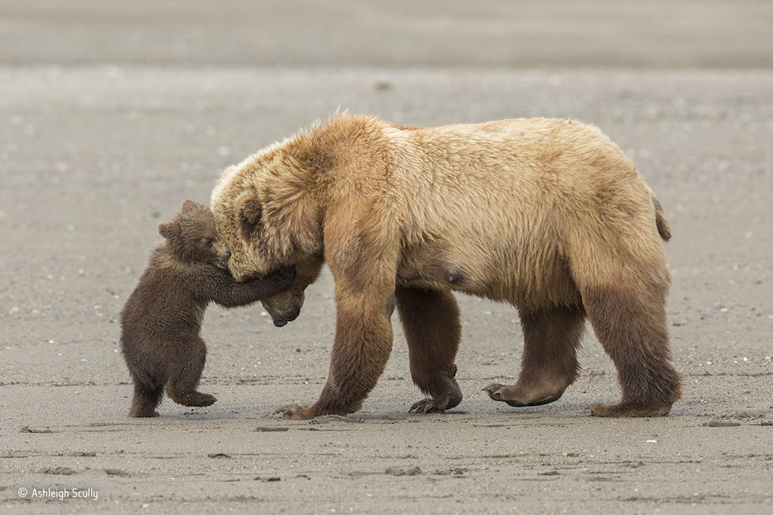
Lake Clark, Alaska.
Un cachorro de oso pardo quiere jugar con la madre
Abrazo de oso

Slide 5
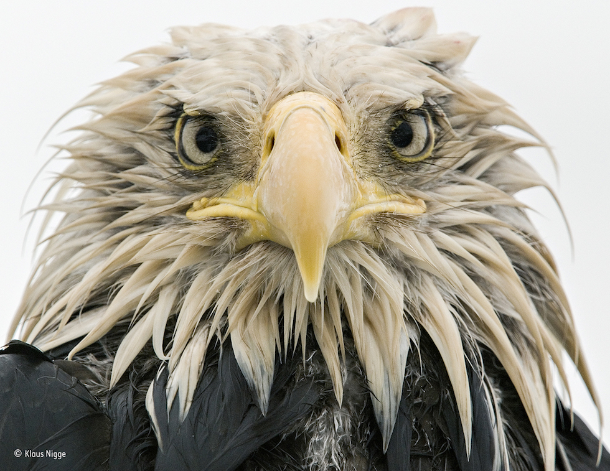
Dutch Harbor. Amaknak. Alaska
Un águila completamente mojada tras varios días de intensas lluvias
Aguila audaz

Slide 6
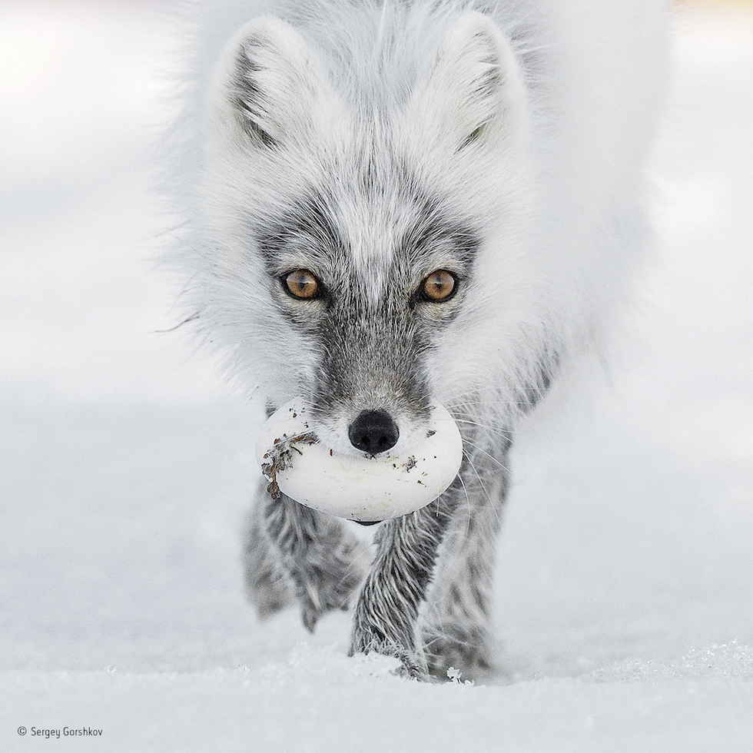
Rusia . Isla de Wrangel.
Un zorro ártico carga un huevo que robó del nido de un pato de las nieves.
Tesoro del ártico

Slide 7
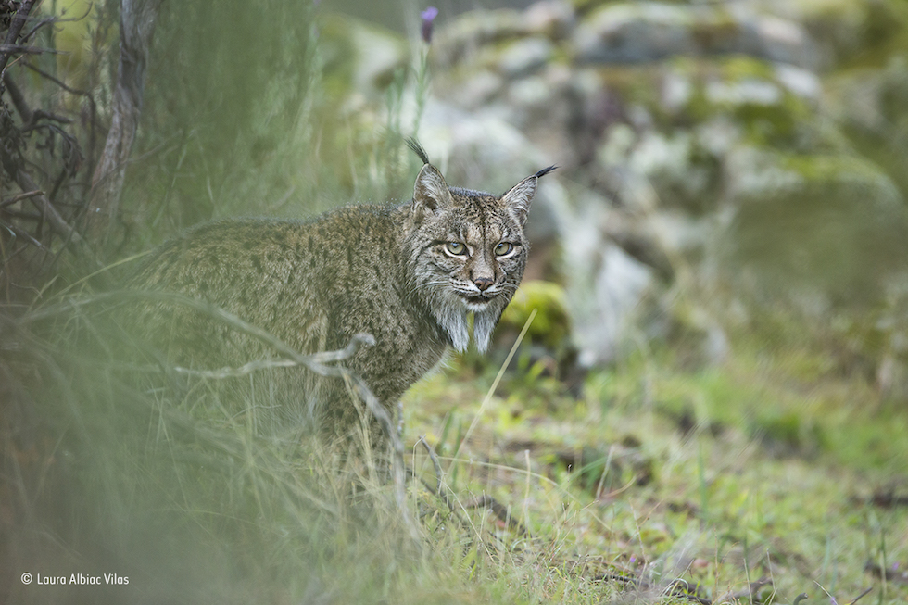
Sierra de Andújar.
España.
Parque Natural. Un lince ibérico.
Ojeada del Lynx

Slide 8
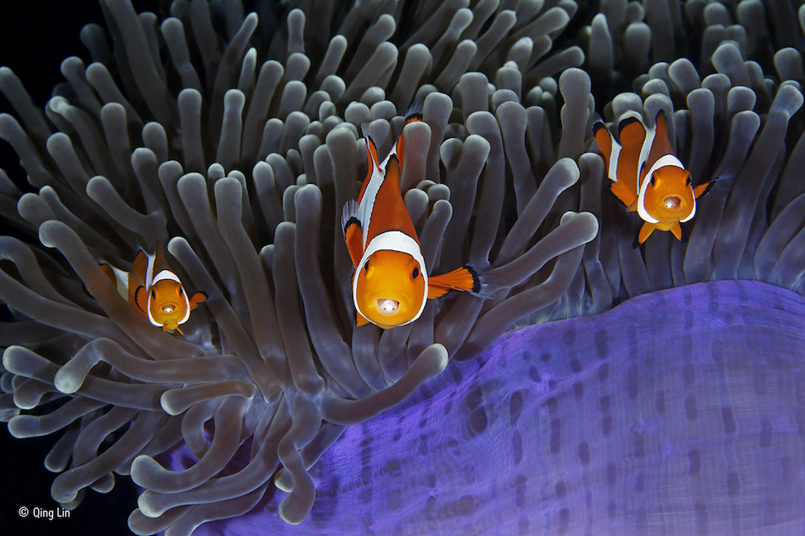
Lembeh.
Indonesia.Tres peces payaso con un parásito en sus bocas.
Los infiltrados

Slide 9
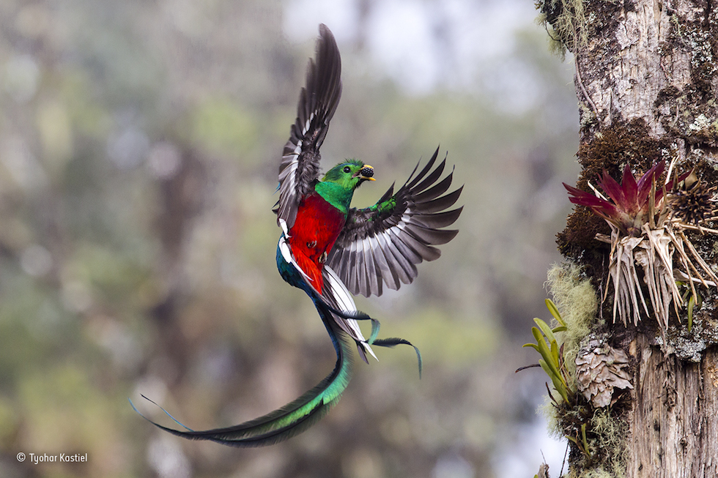
Costa Rica.
Un quetzal alimenta d
A sus crías
En el nido.
El fotógrafo los observó
una
Semana para tomar la foto.
Entrega reluciente

Slide 10
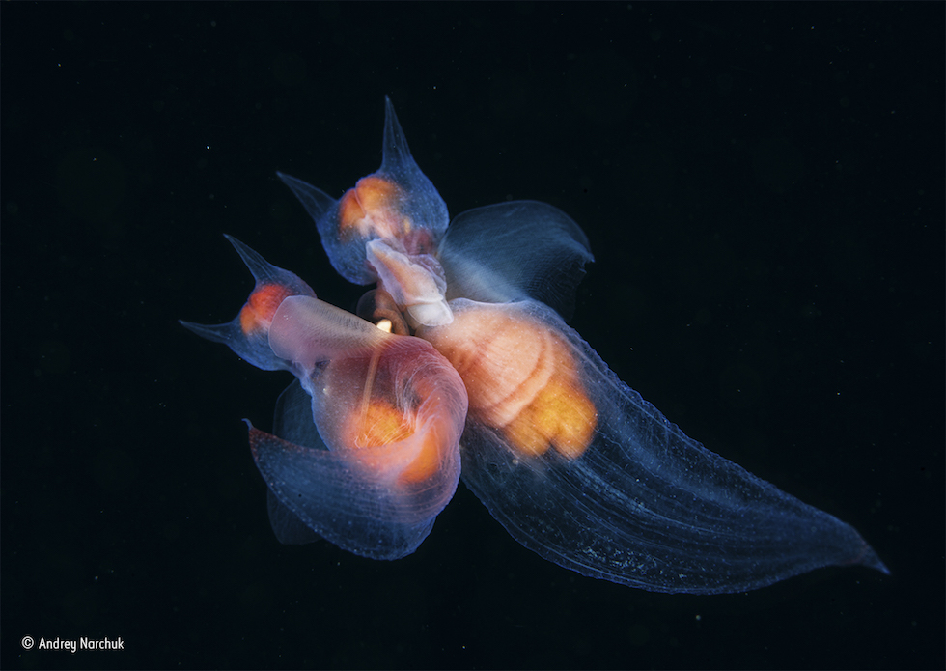
Mar de Ochotsk.
Moluscos conocidos como “ángeles de mar”, apareándose.
Romance entre los ángeles.

Slide 11
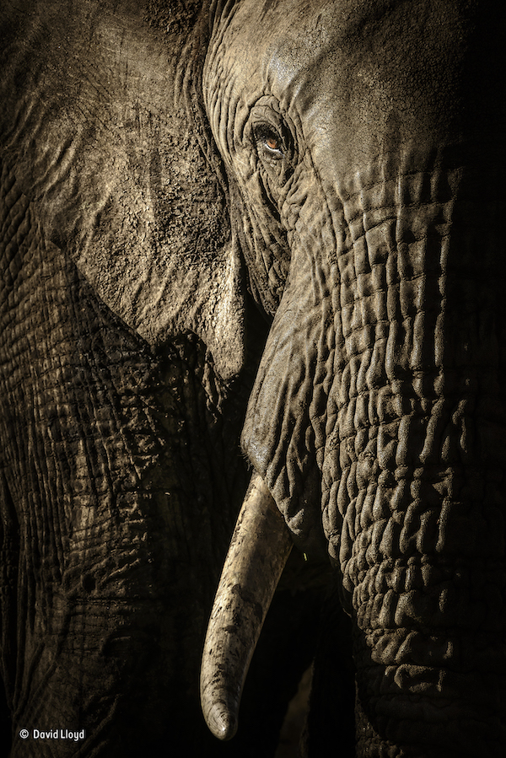
Una hembra de elefante al atardecer.
El poder de la matriarca

Slide 12
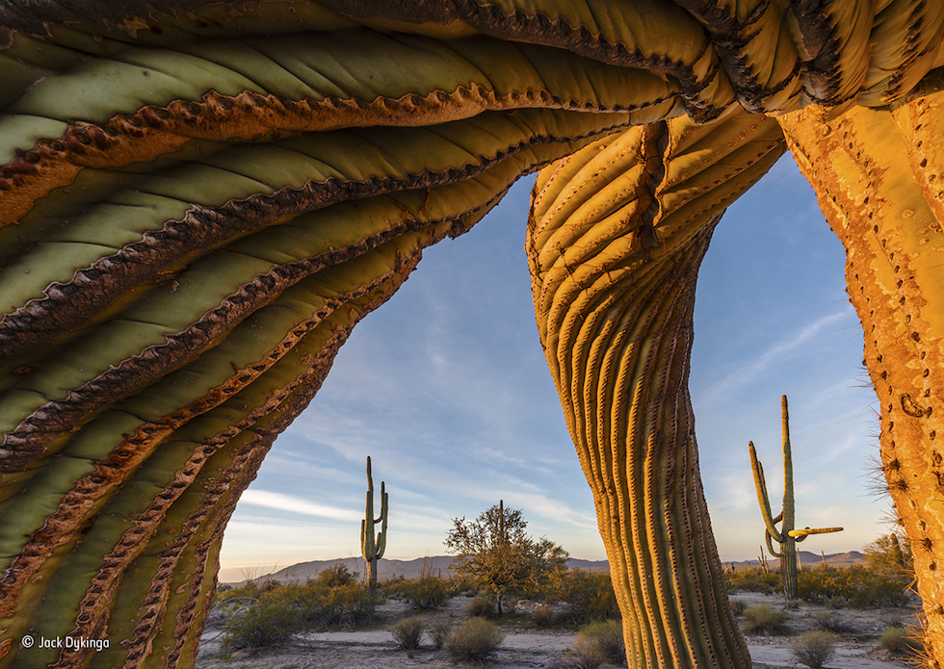
Desierto de Sonora.
Arizona, EE.UU. Cactus Saguaros, que pueden alcanzar los 12 metros.
Saguaro twist

Slide 13
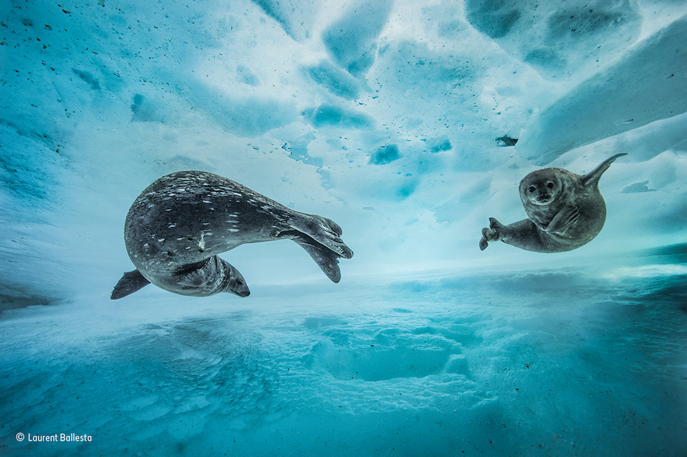
Antártida. Una foca de Weddell y su cría.
Gimnasio acuático

Slide 14
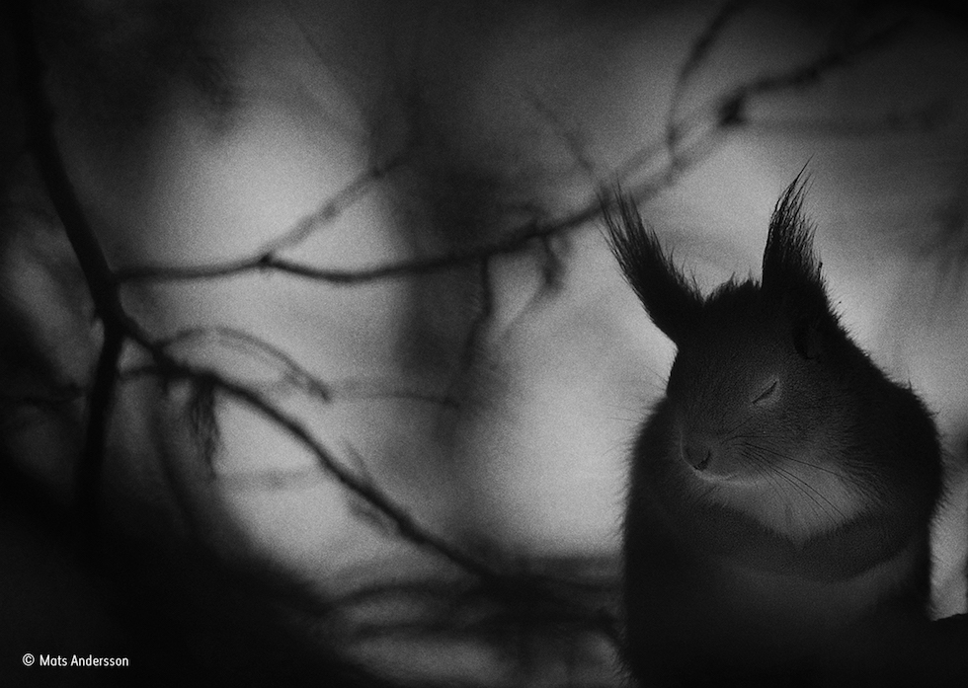
Suecia. Una ardilla con los ojos cerrados en una fría mañana de invierno.
Pausa de invierno.

Slide 15
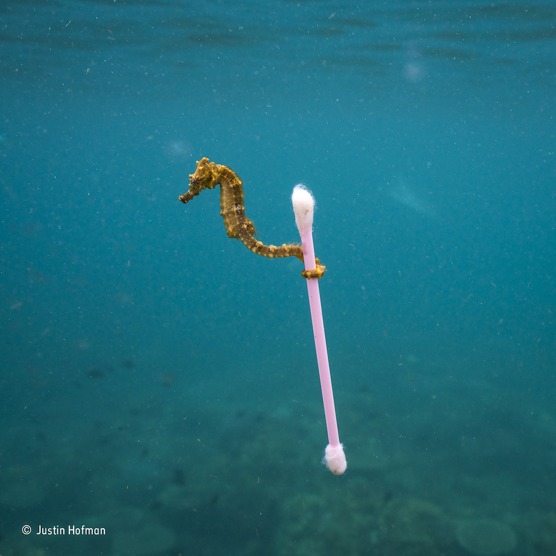
Isla Sumbawa. Indonesia.
Un caballito de mar lleva un hisopo.
La imagen mas triste habla de la contaminación .
Surfeador de aguas residuales

Slide 16
Imágenes: de Infobae
Música: Nuovo Cinema Paradiso. Ennio Morricone
Presentación: Cholulita

Slide 17







¿Te ha gustado?
Puedes ver más entrando
Aquí
Además puedes recibir powerpoints en tu correo electrónico suscribiéndote aquí:

